Slide 1
OOP mit Java
Vererbung
im Quellcode

Slide 2
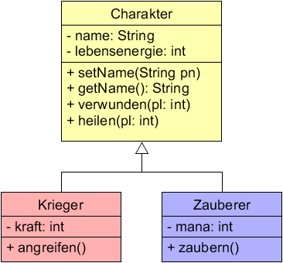
Beispiel: Rollenspiel

Slide 3
Quellcode Oberklasse
keine Änderungen
public class Charakter
{
private String name;
private int lebensenergie
public void setName(String pn)
{
name = pn;
}
…

Slide 4
Quellcode Unterklasse
Schlüsselwort „extends“
public class Krieger extends Charakter
{
private int kraft;
public void angreifen()
{
…
}
…
Die Klasse Krieger „erweitert“ die Klasse Charakter
um neue Attribute und Methoden …

Slide 5
Quellcode Unterklasse
Schlüsselwort „extends“
public class Zauberer extends Charakter
{
private int mana;
public void zaubern()
{
…
}
…
… und ebenso die Klasse Zauberer.

Slide 6
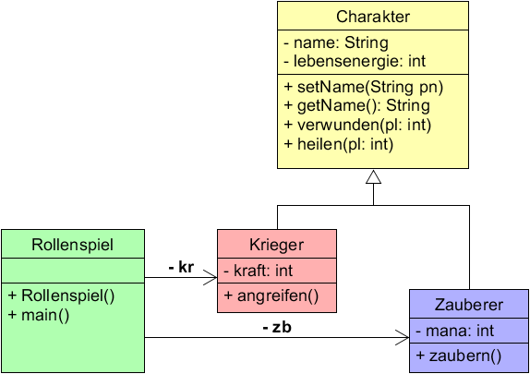
Hauptklasse
Das Rollenspiel-Objekt „hat“ ein Krieger- und ein Zauberer-Objekt.

Slide 7
Quellcode Hauptklasse
public class Rollenspiel
{
private Krieger kr;
private Zauberer zb;
public Rollenspiel()
{
kr = new Krieger();
zb = new Zauberer();
}
…
Objekte von Unterklassen werden genauso deklariert und erzeugt wie andere auch.

Slide 8
Quellcode Hauptklasse
…
public void main()
{
kr.setName("Angor"); // → Charakter
kr.verwunden(10); // → Charakter
kr.angreifen(); // → Krieger
zb.setName("Belsatar"); // → Charakter
zb.zaubern(); // → Zauberer
}
…
Es können Methoden der Oberklasse und der Unterklasse aufgerufen werden.

Slide 9
Autor / Quellen
Autor:
Christian Pothmann (cpothmann.de)
Freigegeben unter CC BY-NC-SA 4.0, Juni 2021

